Slide 1
확률변수의 기대값
CHAPTER
04

Slide 2
제4장 확률변수의 기대값
5.1 확률변수의 기대값
5.2 분산과 표준편차
5.3 공분산
5.4 상관계수
5.5 모멘트생성함수*

Slide 3
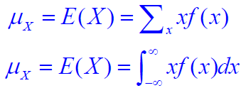
1.1 기대값의 개념
확률변수의 결과값을 그 확률변수의 확률분포를 가중치로 평균한 값
확률실험을 무한히 반복했을 때 관측되는 확률변수 값들의 평균
[정의 5-1] 확률변수의 기대값(expected value)
이산형
연속형

Slide 4
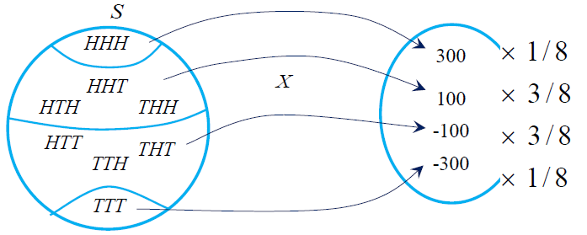

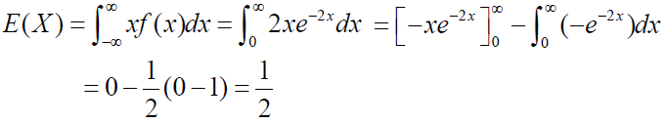
[예 5-1] 동전을 세 번 던져 나온 (앞면의 개수 - 뒷면의 개수)만큼 100원씩 주고받는 게임에서 수익 X의 기대값
[예 5-2] 연속형 확률변수 X의 기대값

Slide 5
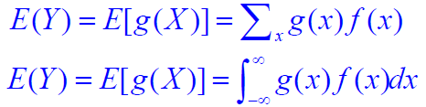
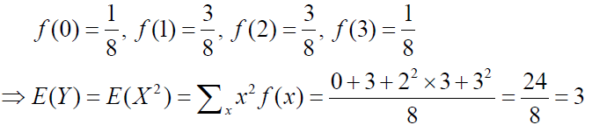
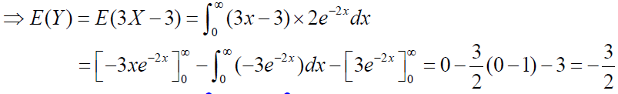

1.2 확률변수 함수의 기대값, Y=g(X)
이산형
연속형
[예 5-3] 동전을 세 번 던져서 나온 뒷면의 개수 X의 제곱에 해당되는 배당금을 받는 게임에서 배당금의 기대값
[예 5-4] 연속형 확률변수, Y=3X-3

Slide 6
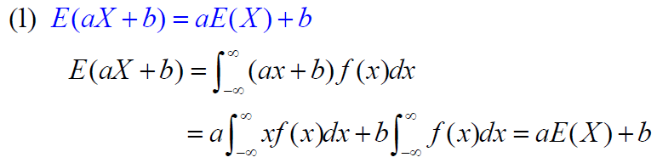
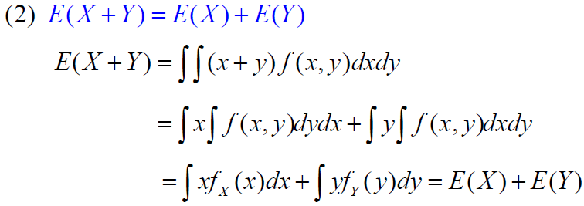
1.4 기대값의 특성
[정리 5-1] 기대값의 특성

Slide 7
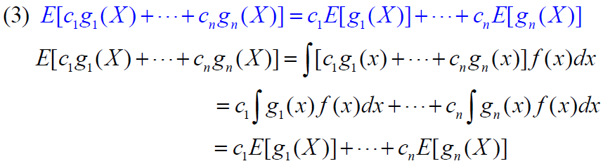
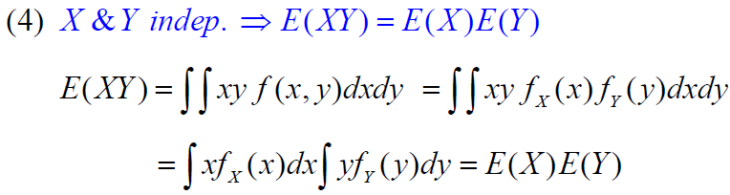
1.4 기대값의 특성
[정리 5-1] 기대값의 특성 (계속)

Slide 8

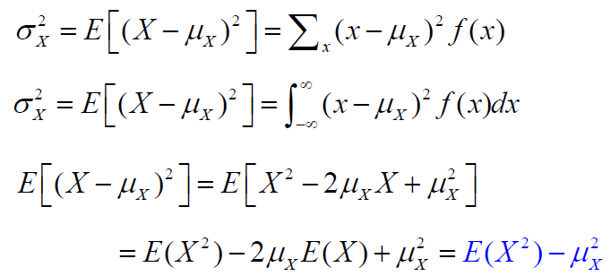
2.1 분산의 개념
[정리 5-2] 확률변수의 분산(variance)
이산형
연속형
간편식

Slide 9
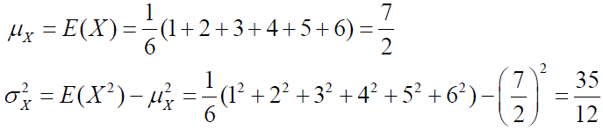
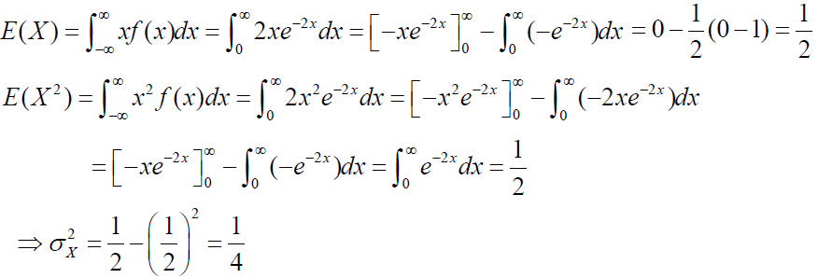
[예 5-7] 주사위를 한 번 던지는 시행에서 나온 눈의 수 X의 기대값과 분산
[예 5-8] 연속형 확률변수

Slide 10

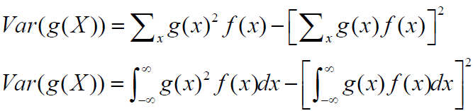
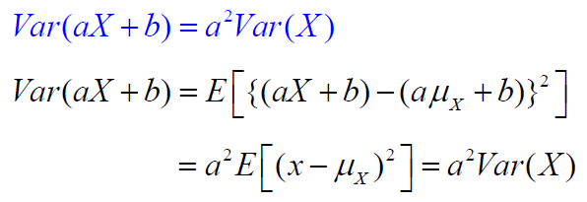
2.2 분산의 특성
이산형
연속형
[정리 5-2] 분산의 특성

Slide 11
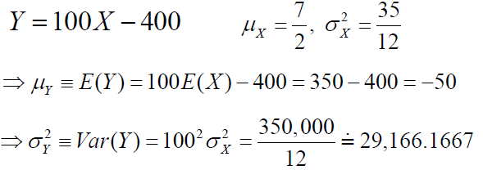
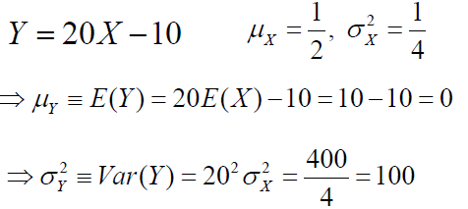
[예 5-9] 주사위를 한 번 던져서 나온 눈의 수에 100을 곱하고 400을 뺀 숫자 Y의 기대값과 분산
[예 5-10] 연속형 확률변수

